Slide 1
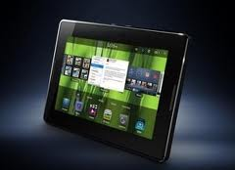
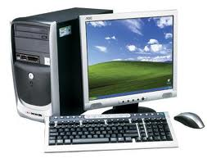
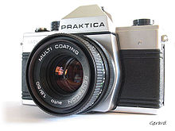
Jak ovlivňuje můj život současná technika?

Slide 2
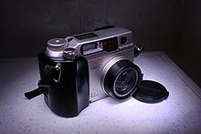
Obsah
Moderní technologie
Já a moderní technologie
Proč používám moderní technologie?
Symbol mé fiktivní společnosti
Něco o počítači
Něco o fotoaparátu
Zdroje

Slide 3
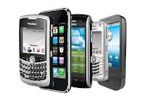
Moderní technologie
Mezi moderní technologii patří: Televizory, PC, mobilní telefony a další současné vychytávky, které nám ulehčují život

Slide 4
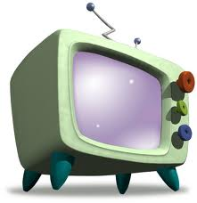
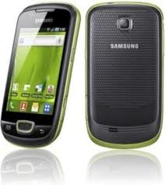
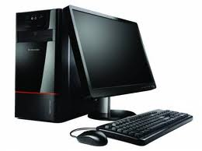
Já a moderní technologie
Pravidelně využívám počítač, televizor a mobilní telefon…osobně si neumím představit život bez těchto přístrojů
Mám ráda nové věci co se týče technologie, ale trvá mi spoustu času než je začnu ovládat

Slide 5
Proč používám moderní technologie?
Mobilní telefon-telefonování, sms zprávy, hry
Televize-zábava, učení (dokumenty)
Počítač-hry, učení
Můj mobil-

Slide 6
Symbol mé fiktivní společnosti
Co tento symbol představuje a proč?
Tento symbol zobrazuje kosa, a to podle mého přijímení KOSková

Slide 7
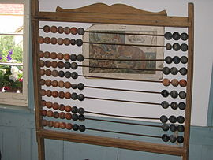
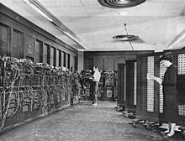
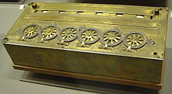
Něco o počítačích
Vznik 1. počítače : 30. léta 20. století
Nejstarší předchůdci počítače : Abakus, Logaritmické tabulky, mechanické kalkulátory
1. předchůdce současných počítačů :ENIAC
Chcete vědět víc? www.wikipedie.cz

Slide 8
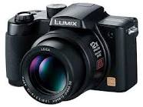
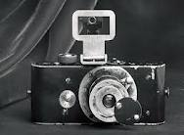
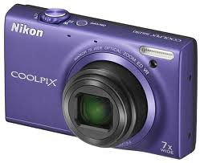
Něco o fotoaparátu
Slouží k pořizování fotografií
Nejznámější značky fotoaparátů: Canon, Olympus, Nikon, Sony
Vznik 1. fotoaparátu: r. 1813
Chcete vědět víc? www.wikipedie.cz

Slide 9
Zdroje
: www.bazar.najisto.centrum.cz
: www.infoek.cz
: www.tv.1web.cz
: www.fonky.cz
: www.wikipedie.cz
Vypracovala: Hana Kosková

